Slide 1
U.D.A n°1
LE REGOLE:
COSA FARE E COSA NON FARE
Qualunque gruppo fonda il proprio successo sul rispetto reciproco: la famiglia, la squadra dello sport che si pratica, il gruppo di amici e lo stato in cui si vive come cittadini.
Per poter essere buoni cittadini è fondamentale conoscere le norme e rispettarle: comprendere il senso, l’importanza e la necessità ci permette di essere consapevoli dei nostri diritti e dei nostri doveri.

Slide 2
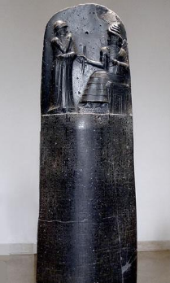
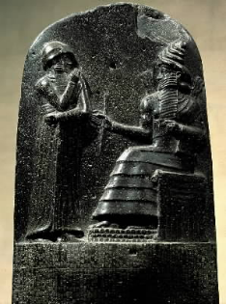
IL CODICE DI HAMMURABI
Intorno al 1800 a.C. il re Hammurabi era riuscito a creare un vasto regno, al cui interno però ogni città conservava la propria lingua, cultura e tradizione.
Per cercare di unificare quelle genti così diverse il sovrano introdusse una raccolta di leggi scritte, conosciute come il CODICE DI HAMMURABI.
Egli raccolse tutte le leggi tradizionali del suo popolo, che fino a quel momento erano tramandate oralmente, e le fece incidere su grandi lastre di pietra che furono affisse in ogni città.

Slide 3
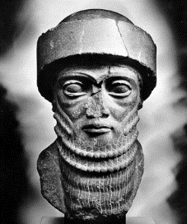
Quali obiettivi intendeva raggiungere in questo modo?
Tutti i popoli dell’impero babilonese sottostavano alle stesse leggi.
Tutti i cittadini dell’impero avevano la possibilità di conoscere le leggi e di rispettarle.
Le leggi, una volta scritte, rimanevano sempre uguali e non cambiavano se anche cambiava il re o il giudice.
Il CODICE DI HAMMURABI è una fonte preziosa per conoscere la vita dei Babilonesi perché raccoglie leggi che riguardano vari aspetti: famiglia, raccolto, proprietà, offese personali.
Il CODICE DI HAMMURABI non è conosciuto da molti, rarissime sono state le pubblicazioni, l’ultima risale al 1920 circa.
Questo corpo di leggi è di grande importanza per la storia dell’ uomo.
Ha influenzato ebrei, greci, romani ecc…, ed è il monumento legislativo più importante dell’antica Mesopotamia.

Slide 4
LE REGOLE SCOLASTICHE
COSA SI FA
COSA NON SI FA
Si devono rispettare le consegne
Si devono eseguire i compiti
Si deve ascoltare chi parla
Si deve sempre portare l'occorrente
Si deve rispettare il regolamento della classe
Ci si deve rivolgere educatamente alle maestre e al personale della scuola
Si aiutano i compagni in difficoltà
Si collabora con i compagni
Si devono tenere in ordine i quaderni e il materiale scolastico
Non si interrompe quando qualcuno parla
Non si dicono le parolacce
Non si disturba durante la lezione
Non si prendono in giro i compagni
Non si deve disprezzare il cibo servito alla mensa scolastica
Non bisogna correre negli atrii e nell'aula
Non si devono rovinare i materiali e gli arredi scolastici
Non utilizzare il cellulare

Slide 5
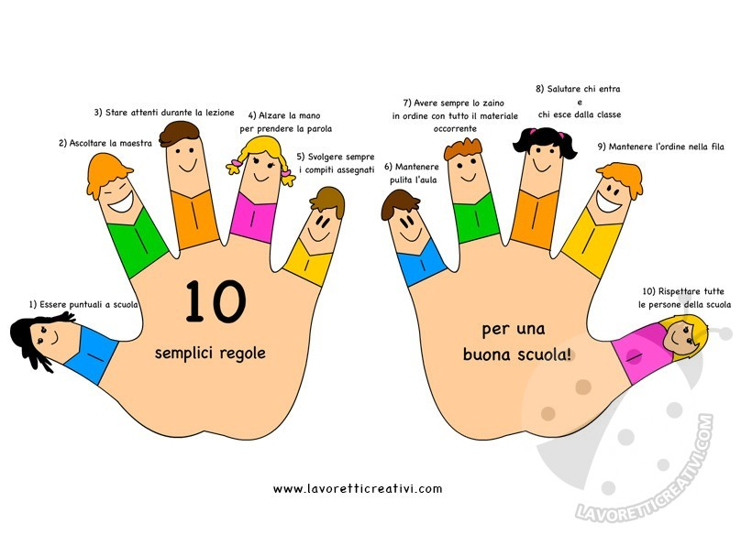

Slide 6

Le 7 regole per la navigazione in internet
1. Il sito riporta chiaramente il nome dei suoi proprietari o sponsor. Ignorare i siti web che non riportano chiaramente il nome dei proprietari o degli sponsor del sito. I siti appartenenti ad agenzie governative, organizzazioni sanitarie, associazioni mediche e a società farmaceutiche sono considerati attendibili e riconoscibili già dalla Home Page. Se non conoscete la fonte, potete controllare la sezione "chi siamo" per avere maggiori informazioni.
3. Il sito web possiede un comitato editoriale o un comitato consultivo. Ciò contribuisce a garantire che le informazioni presenti sul sito siano equilibrate e condivise dagli esperti che vigilano sulla correttezza del sito di cui sono responsabili.
4. Il sito adotta regole chiare di riservatezza delle informazioni. Alcuni siti diffondono ulteriori informazioni tramite e-mail, altri richiedono la registrazione per l'accesso al sito stesso o a qualche specifica area. In questi casi dovrà essere chiaramente dichiarata la politica di riservatezza dei dati personali adottata. Deve essere indicato, inoltre, se le informazioni fornite verranno trasmesse ad altre società o organizzazioni. Se non esiste una politica di riservatezza, se l'utente non è d'accordo con le sue clausole o se risulta troppo complicata, è meglio non rilasciare informazioni personali.
2. Nel sito è riportata la data dell'informazione. E' necessario verificare la data dell'ultimo aggiornamento o la data di copyright per assicurarsi che il sito contenga informazioni recenti, dato che alcune informazioni medico-scientifiche possono essere superate e confutate da nuove ricerche anche in tempi brevi.
5. L'utente può fornire il proprio feedback. Un sito che vuole essere un valido strumento di attualità e informazione darà all'utente la possibilità di fornire pareri, opinioni o critiche, sugli argomenti trattati. In tal modo, il sito avrà maggiori possibilità di adeguarsi alle esigenze dei propri utenti.
7. Il sito web non intende sostituirsi ai consigli del medico. Solo noi e il nostro medico possiamo decidere cosa è meglio per la nostra salute. Un sito web è affidabile se antepone esplicitamente l'importanza del rapporto con il medico e dichiara che l'informazione fornita non sostituisce i consigli che il proprio medico o lo specialista possono fornire.
6. Italia. Leggi e norme differiscono da paese a paese e in alcuni casi è importante che le fonti utilizzate facciano riferimento al proprio Paese di residenza e, nel caso specifico, all'Italia.
Notes:
Il sito riporta chiaramente il nome dei suoi proprietari o sponsor. Ignorare i siti web che non riportano chiaramente il nome dei proprietari o degli sponsor del sito. I siti appartenenti ad agenzie governative, organizzazioni sanitarie, associazioni mediche e a società farmaceutiche sono considerati attendibili e riconoscibili già dalla Home Page. Se non conoscente la fonte, potete controllare la sezione "chi siamo" per avere maggiori informazioni.

Slide 7
VIOLAZIONI DELLA LIBERTA’ PERSONALE IN RETE
FAKE
BANNARE
CYBERSTALKING
Nel gergo di internet, un fake (dall'inglese per "falso", "posticcio") è un utente che falsifica in modo significativo la propria identità
Il termine ban (derivato dalla lingua inglese, in italiano è traducibile con "bandire" o "interdire") viene utilizzato per riferirsi ad una serie di atti che consente di vietare l'accesso e/o l'interazione con gli altri ad un determinato utente tramite il suo username, IP o indirizzo email.
Viene utilizzato nella terminologia delle comunità virtuali di Internet (inclusi forum, chat, guest book, giochi online.)
Stalking è un termine di origine inglese utilizzato in italiano per indicare una serie di atteggiamenti tenuti da un individuo, detto stalker, che affliggono un'altra persona, perseguitandola, generandole stati di paura e ansia, arrivando persino a compromettere lo svolgimento della normale vita quotidiana.

Slide 8
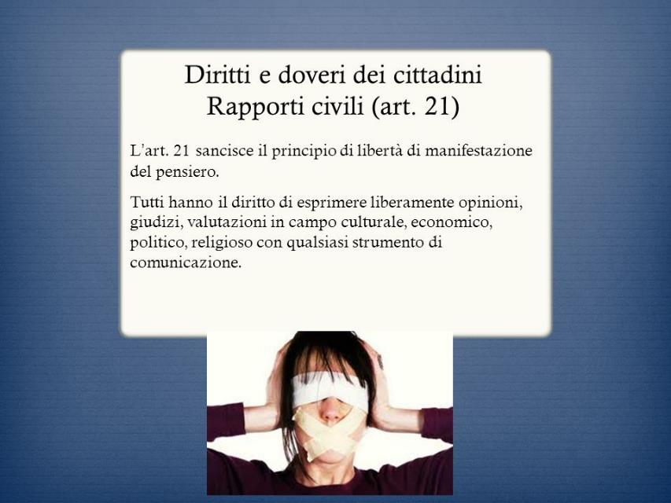
DIRITTI E DOVERI DEI CITTADINI
RAPPORTI CIVILI (ART.21 Costituzione Italiana)

Slide 9

LE 7 REGOLE PER RISPETTARE L’AMBIENTE
1. Non sprecare l’acqua. L’oro blu è un bene prezioso che non ci sarà per sempre in abbondanza per tutti.
2. Fare la raccolta differenziata e non abbandonare rifiuti di qualsiasi tipo per strada.
4. Creare energia pulita, abbandonando il nucleare e le fonti fossili, colpevoli delle emissioni di gas serra nell’aria.
3. Costruire case ecologiche. Meglio se di legno, poiché sono eco-compatibili e sicure in caso di terremoti
6. Combattere la deforestazione. Tagliare gli alberi significa avere meno ossigeno nell’aria e più CO2, significa alterare gli equilibri della natura, cioè distruggere il pianeta.
5. Aderire allo sviluppo di una mobilità sostenibile, acquistando auto elettriche e utilizzando la bicicletta per i piccoli spostamenti.
7. Rispettare la fauna: ogni piccolo animale è indispensabile per l’equilibrio del ciclo della vita.

Slide 10
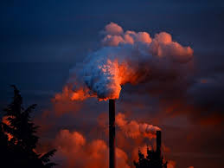
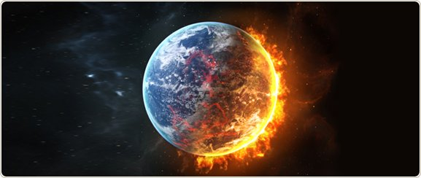
Come ridurre l’EFFETTO SERRA
Da milioni di anni la terra è costantemente irraggiata dalle radiazioni elettromagnetiche provenienti dal sole, scaldano il nostro pianeta e danno origine alla vita. Quello che citiamo spesso come "il problema dell'effetto serra" è in realtà un fenomeno naturale da sempre presente sulla terra. Dall'effetto serra deriva la temperatura terrestre. Senza l'effetto serra la temperatura del globo sarebbe in media 30 gradi più fredda, ovvero oscillerebbe intorno ad una temperatura di -18° C.

Slide 11



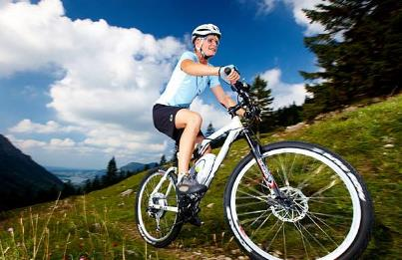

Slide 12
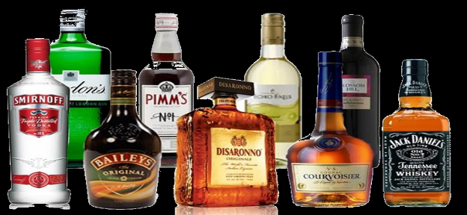
ALCOLICI
Proibiti! Per la tua salute è preferibile bere acqua, e poi mentre parli l'odore dell'acol si sente. Se ti dovesse accadere occasionalmente di bere un alcolico, prima di avvicinarti di nuovo ai clienti, bevi dell'acqua per sciacquarti la bocca.

Slide 13
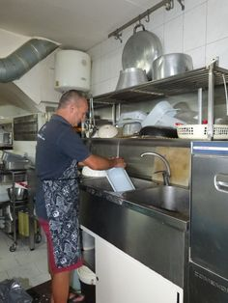
PULIZIA
La tua persona e la tua divisa devono essere in ordine e pulite; sul lavoro opera sempre con materiale pulito e mantieni pulite le zone di lavoro e di servizio.

Slide 14


REGOLE DEL FAIR PLAY
Fare di ogni incontro sportivo, indipendentemente dalla posta e dalla importanza della competizione, un momento privilegiato, una specie di festa;
Conformarsi alle regole e allo spirito dello sport praticato;
Rispettare i miei avversari come me stesso;
Accettare le decisioni degli arbitri o dei giudici sportivi, sapendo che, come me, hanno diritto all'errore, ma fanno tutto il possibile per non commetterlo;
Evitare le cattiverie e le aggressioni nei miei atti, e mie parole o miei scritti;
Non usare artifici o inganni per ottenere il successo;
Rimanere degno della vittoria, così come nella sconfitta;
Aiutare chiunque con la mia presenza, la mia esperienza e la mia comprensione;
Essere un vero ambasciatore dello sport, aiutando a far rispettare intorno a me i principi suddetti.
Portare aiuto a ogni sportivo ferito o la cui vita sia in pericolo;

Slide 15
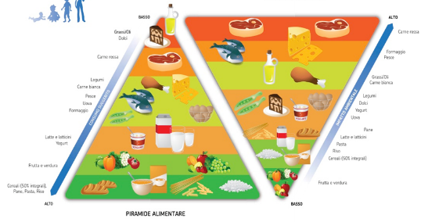
PIRAMIDE AMBIENTALE
La piramide ambientale é l’impatto sull’ambiente dei cibi presenti nella piramide alimentare, e disponendoli lungo una piramide capovolta, in cui gli alimenti posizionati più in basso hanno il minore impatto ambientale. Accostando le due piramidi si ottiene così la “Doppia piramide” alimentare-ambientale, dove si nota intuitivamente che gli alimenti per i quali è consigliato un consumo maggiore, generalmente sono anche quelli che determinano gli impatti ambientali minori. Viceversa, gli alimenti per i quali viene raccomandato un consumo ridotto sono anche quelli che hanno maggior impatto sull’ambiente.

Slide 16
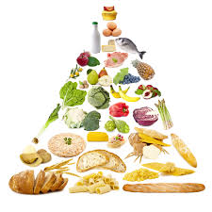
PIRAMIDE ALIMENTARE
Lo stile di vita dei nostri giorni è caratterizzato da grande disponibilità di cibo e da una sempre più diffusa sedentarietà che portano a vivere in una situazione di apparente benessere psico-fisico che spesso non corrisponde con lo stato di salute. Viviamo, quindi, in un’epoca ove all’allungarsi dell’aspettativa di vita si registra anche la crescita del rischio di patologie quali: obesità, malattie metaboliche, cardiovascolari e cancro.

Slide 17
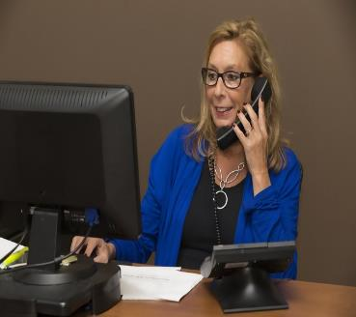
COMPETENZE PROFESSIONALI
Nell’ambito professionale essere competenti significa ‘saper risolvere dei problemi’, vale a dire avere la capacità di identificare lo scarto tra osservato e atteso di un fenomeno, pensare ad una strategia di soluzione, attuarla e valutarne i risultati.

Slide 18
ALCUNI CONSIGLI
IL SALUTO
Salutiamo sempre per primi e diamo sempre del lei.
Rispondiamo sempre a un saluto anche se non ricordiamo chi è la persona che abbiamo di fronte.
Accompagniamo sempre il saluto con un sorriso.
COME PRESENTARSI
La naturalezza è fondamentale per ben predisporre chi abbiamo di fronte; basterà dire il nostro nome (nelle occasioni informali), nome e cognome (nei momenti più importanti), nome, cognome e ruolo (nello svolgimento del nostro lavoro).

Slide 19
Le regole grammaticali
Sii conciso, cerca di condensare i tuoi pensieri nel minor numero di parole possibile, evitando frasi lunghe
Gli accenti non debbono essere nè scorretti nè inutili, perché chi lo fa sbaglia.
Non si apostrofa un articolo indeterminativo prima del sostantivo maschile.
Metti, le virgole, al posto giusto
Non ripetere due volte la stessa cosa

Slide 20
REGOLE PER RISOLVERE UN’ESPRESSIONE NUMERICA
Prima si svolgono le potenze, nell’ordine in cui compaiono;
Poi le moltiplicazioni, divisioni nell’ordine in cui compaiono;
Infine le addizioni le sottrazioni, nell’ordine in cui compaiono;
Se in un’espressione compaiono delle parentesi, occorre eseguire prima i calcoli all’interno delle parentesi tonde, poi quadre ed infine graffe.
All’interno di ciascuna parentesi le priorità sono quelle precedentemente esposte (punto 1,2,3)
[(2x3²-6) -4]:8=
[(2x9-6)-4]:8=
[(18-6)-4]:8=
[12-4]:8=
8:8= 1
☺

Slide 21
RULES AT SCHOOL
BE QUIET
DON’T TALK
BE SILENT
DON’T CHAT
DON’T CHEW
DON’T USE MOBILE
DON’T EAT DURING LESSONS
DON’T SMOKE

Slide 22
Règles de l’ècole
Tu dois écouter l’explication de l’enseignant
l faut étudier pour apprendre
Il ne faut pas utiliser le téléphone en classe
On doit respecter les objects de lécole
Il ne faut pas manger en classe
Il est obligatoire de étudier pour être interrogés
On doit aller voter notre dirigeants

